Slide 1



ТИПОВЕ ДАННИ. полета.
Н. Панайотова

Slide 2
Database
Schema
Schema
Table
Table
Table
Table
Table
Table
Table
Table

Slide 3
Database
Schema 1
Schema 2
Table 1
Table 2
Column 1
Column 2
Column 1
Column 2

Slide 4
Relation / Entity set
Attribute / Field
ID | Name | Adress | Tel
………………….. | ………………….. | ………………….. | …………………..
………………….. | ………………….. | ………………….. | …………………..
………………….. | ………………….. | ………………….. | …………………..
Entity / Record
/ Tuple
Value
В БД има някои различия в наименованията:
Таблица = релация (Relation / Entity set)
Колона = атрибут / поле (Attribute / Field)
Ред = запис, кортеж (Entity / Record / Tuple)
Връзка = Relationship
Като дублетна форма за връзка се използва релация

Slide 5

Видове Връзки
1: 1 – най-рядко срещана. На 1 запис от таблица А, съответства точно 1 от таблица B. За да гарантираме неповторяемост, отбелязваме UniQue.
1: n – или 1:много – най-често. На 1 запис от таблица A съответстват много от таблица B. Таблица A обикновено съдържа първичния ключ (Primary Key). За да осъществим такава връзка, маркираме първо таблицата, която отговаря за МНОГО и указваме в нейното поле за външен ключ (Foreign key).
n : n – или много : много – за да се осъществи, се използва трета таблица C, която влиза във връзки 1: n с другите 2 таблици, които държат първичните ключове. Новата таблица C има 2 външни ключа, които заедно образуват сложен съставен първичен ключ, който е уникален.

Slide 6
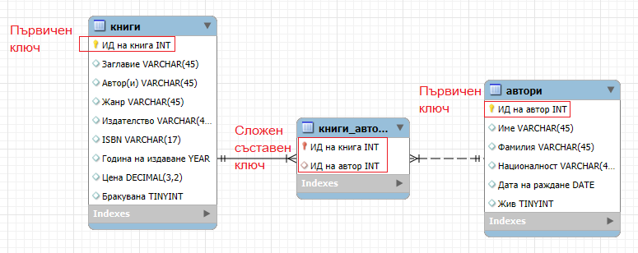
Пример
Понеже 1 книга може да има много автори, а 1 автор много книги, правим 3-та таблица, която държи 2 външни ключа.

Slide 7
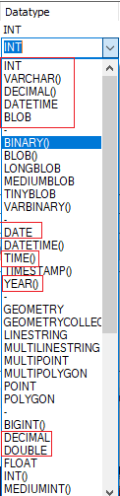
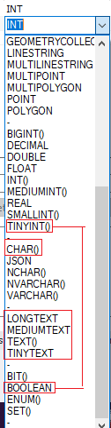
Типове данни в скобите се поствя максималната стойност
INT – целочислен
VARCHAR(45) – най-често, текст с дължина до 45 символа
DOUBLE – с плаваща запетая
DECIMAL (m,p) – указва общия брой на цифрите и колко са след десетичната запетая, например (6,2) до 9999.99
DATE – YYYY-MM-DD
TIME – HH:MM:SS
DATETIME default value: 1900-01-01 00:00:00
YEAR () – обикновено 4
BOOLEAN = TINYINT (0 = false, 1 = true)
TEXT = до 21845 символа
CHAR(60) – за криптираната хеш стойност на пароли
BLOB = (Binary Large Object) – за файлове, които не се обработват: снимки, музика, други документи.

Slide 8
Допълнителни атрибути за типовете
За числа:
ZEROFILL е атрибут на MySQL , който автоматично запълва с нули към стойността на число според ширината на дисплея.
UNSIGNED – модул = абсолютна стойност на число, само (+)
За символи:
CHARACTER SET: как да се кодират - ако се изпише utf8, ще работи с кирилица.
COLLATE: как да се сравняват и сортират символите - utf8_general_ci означава нечувствителност към главни и малки букви при сравнение (case insensitive).
Ако е оставена празна стойност, автоматично се присвоява null, nil, none.

Slide 9
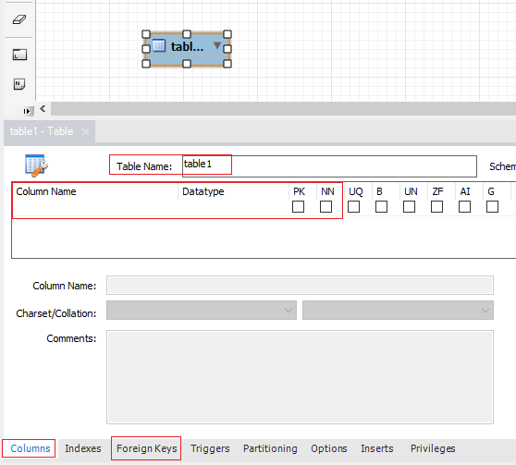
Entity-Relationship Diagram
Много по-бързо и нагледно може да се проектира БД директно върху ER-диаграмата. Има възможност за създаване на нова таблица и после с клик върху нея се задават типовете данни и ключовете. Проблемът е, че няма възможност за Apply и промените не се отразяват в БД. Няма и възможност за попълване на стойности.

Slide 10
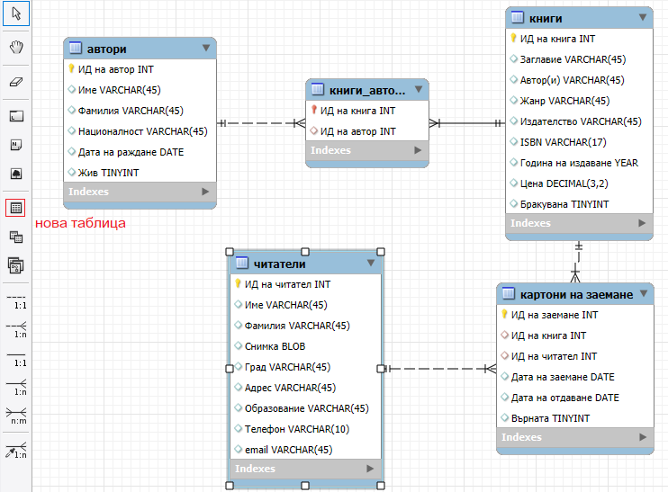
Имената на таблиците винаги са в множествено число,
а на атрибутите в единствено!!!

Slide 11
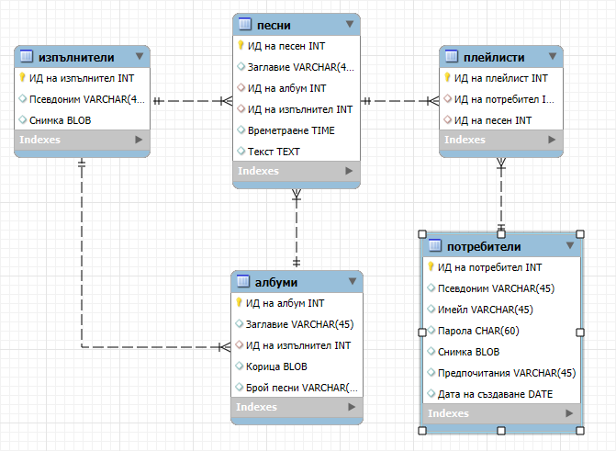
Когато диаграмата е правилна, се пристъпва към реализиране
на БД с SQL. Така се спестява много време.

Slide 12
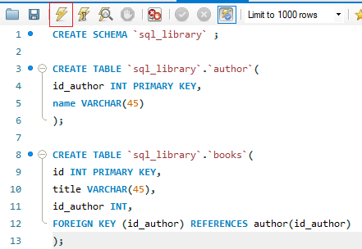
Създаване на БД с 2 таблици и връзка между тях с SQL.
Така се спестява много време.

